Slide 1

BookHouse
Федеральное государственное образовательное бюджетное учреждение высшего образования “ФИНАНСОВЫЙ УНИВЕРСИТЕТ ПРИ ПРАВИТЕЛЬСТВЕ РОССИЙСКОЙ ФЕДЕРАЦИИ” (Финансовый университет) Колледж информатики и программирования
Выполнили студенты группы 2ИСИП-824:
Зорин М. А.
Сенюшкин К. Р.
Сечко А. С.
Байрамукова Л.

Slide 2
Распределение обязанностей
Сенюшкин - Интерфейс библиотекаря (LibrarianSystem)
Аутентификация и авторизация
Выдача и прием литературы
Основной интерфейс управления
Сечко - Учет выдачи (LoanManager)
Система записи выданных книг
Расчет сроков и штрафов
Отчетность по выдачам
Лиана Байрамукова - Модуль пользователей (Person)
Регистрация пользователей с валидацией
Управление данными читателей
Работа с файлами пользователей
Зорин - Модуль каталога (Literature)
Структура книг и физических копий
Каталог из 50 классических произведений
Поиск и управление книгами

Slide 3
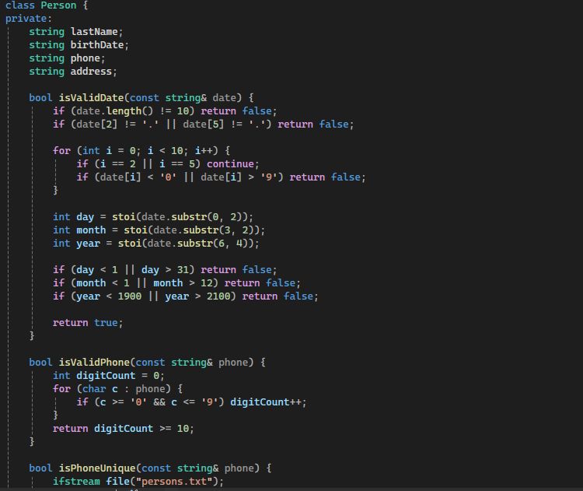
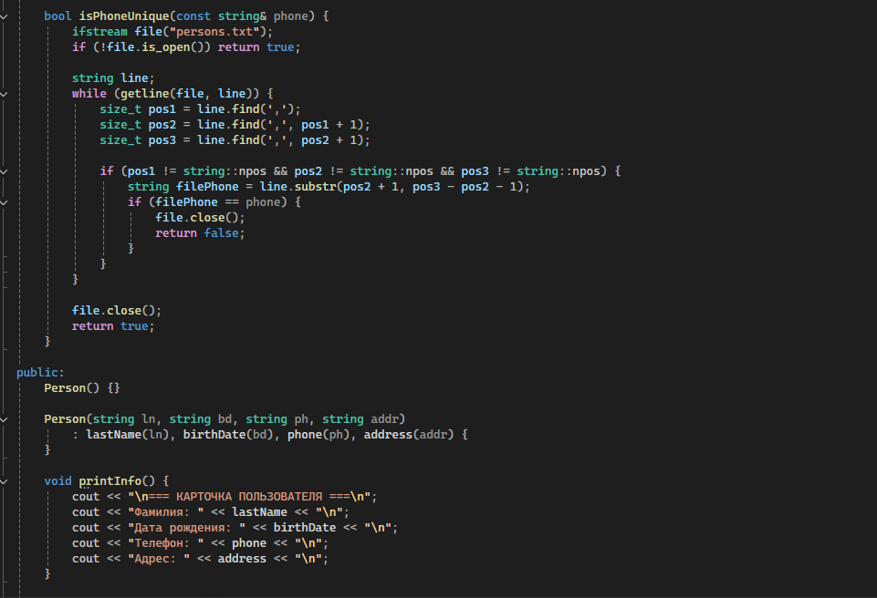
Лиана Байрамукова - Пользователи

Slide 4
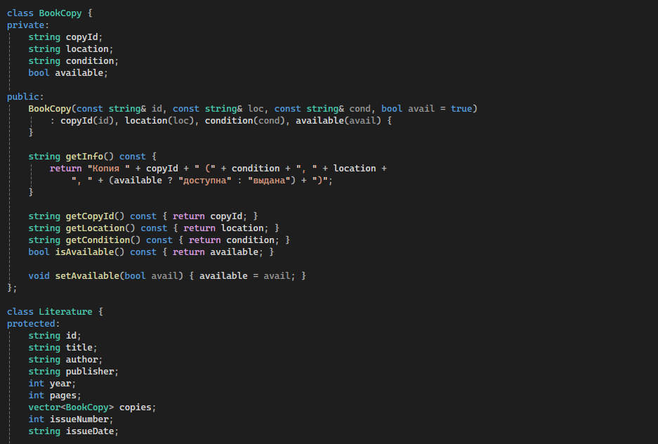
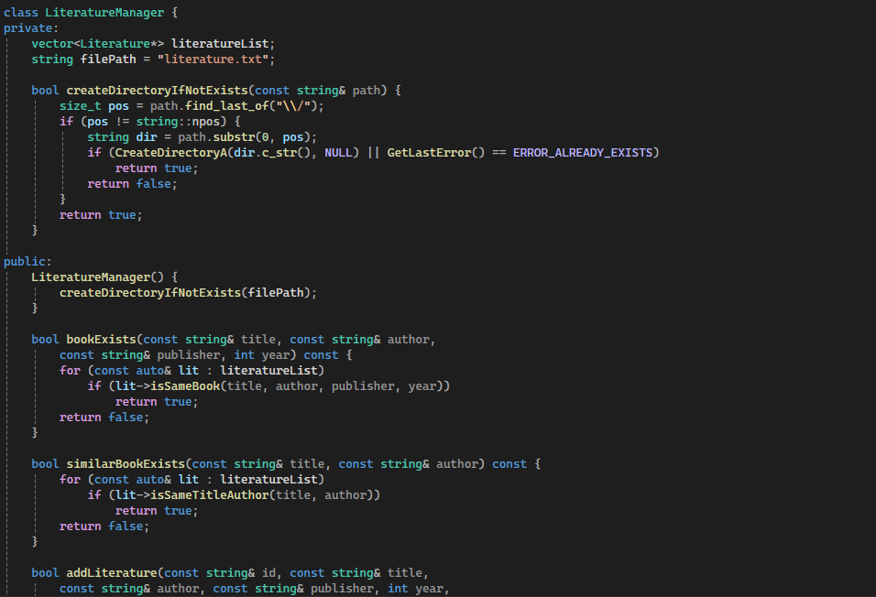
Зорин - Каталог книг

Slide 5
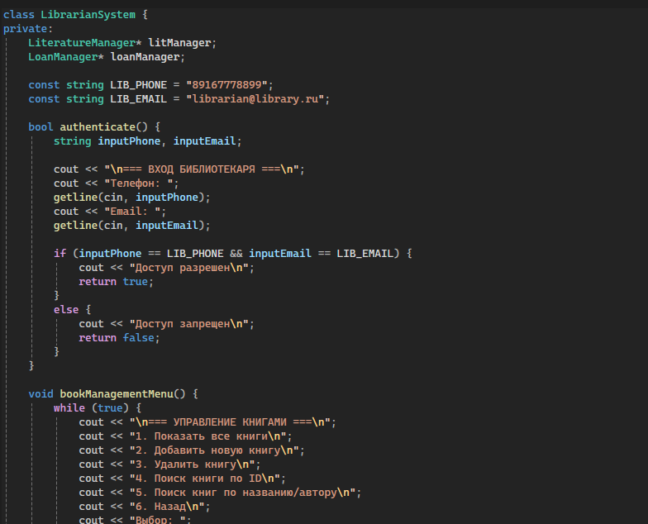
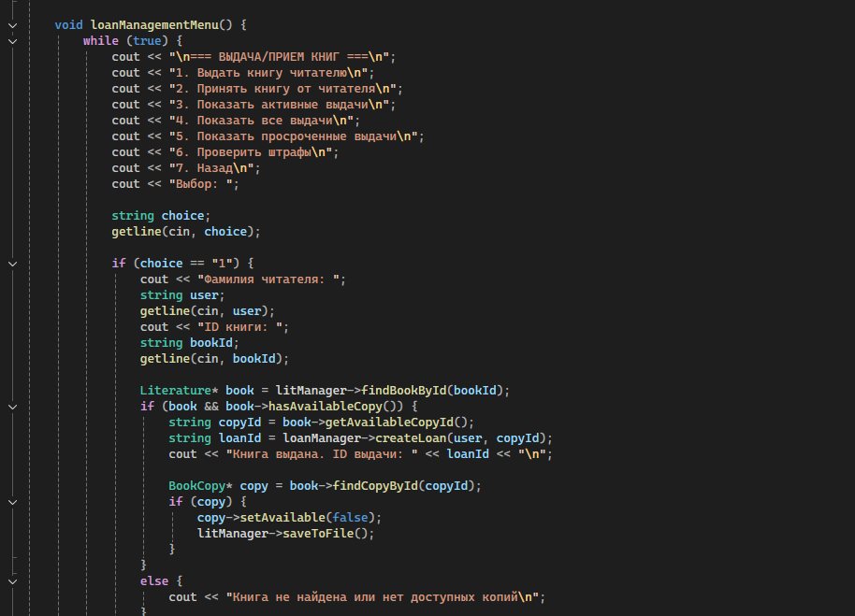
Сенюшкин - Интерфейс библиотекаря

Slide 6
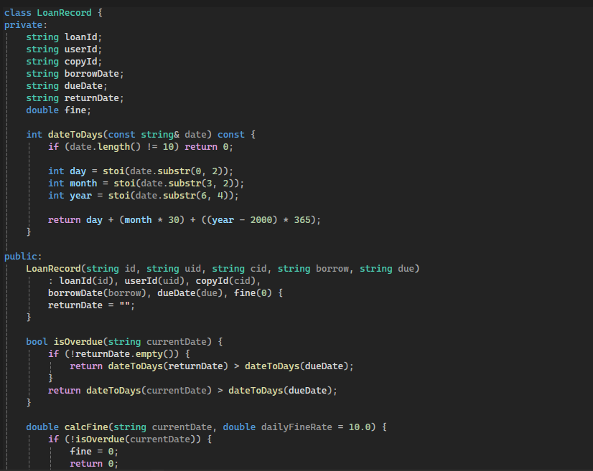
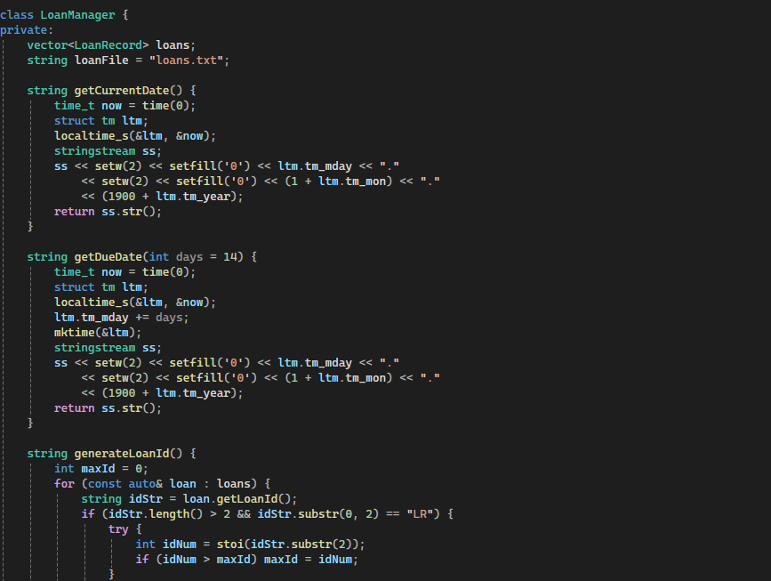
Сечко - Учет выдачи и штрафов

Slide 7
На этом все,
спасибо за внимание

